Slide 1

ENERGÍAS RENOVABLES, PRESENTE Y FUTURO EN CHILE
Relator: Andrés Reyes Dehays

Slide 2
MISION DE LA EMPRESA
Dar solución a la creciente problemática de la Energía, a nivel particular e industrial. Los costos asociados a este recurso vital para el funcionamiento de la economía y la vida diaria de los habitantes de nuestro país, son cada vez más altos, lo que genera amplias posibilidades de actuar en ese ámbito.
El Norte de nuestra empresa es simplemente entregar las herramientas necesarias, con el fin de dar un grado de independencia a todo tipo de actividad que requiera de la Energía fundamental para funcionar.

Slide 3
EXPERIENCIA EN EL DESARROLLO DE ENERGÍAS RENOVABLES.
Desarrollo de Megaproyectos Eólicos en la zona sur del país en la empresa INTERVENTO S.A., del grupo Alemán DGE., desde el año 2010 a la fecha. www.intervento.cl
Prospección de sitios con potencial Eólico para la empresa escocesa NATURAL POWER S.A., desde el año 2010. www.naturalpower.com
Hoy: a cargo de un Proyecto Eólico de 50 MW en la Novena Región, para Intervento S.A.

Slide 4
Actualidad de las ERNC en Chile (Fuente: Ministerio de Energía y CNE)
¿Estamos produciendo la Energía necesaria para cubrir el constante crecimiento?
¿Se está disminuyendo el efecto invernadero, menores emisiones de CO2?
Existen Abundantes fuentes de ERNC en nuestro país.
Creciente demanda Eléctrica en torno al 6 % anual.
Se rige por la Ley 19300 sobre Bases del Medio Ambiente. Marzo 1994.
Ley 20417 introduce modificaciones para crear el Ministerio del Medio Ambiente, el SEA y la Superintendencia del Medio Ambiente. Enero 2010.

Slide 5
¿Cuánta Energía necesitamos y a que Costo?
Hoy existe una Capacidad instalada de 16.970 MW, 73,6 % corresponde al SIC un 25,6 % corresponde SING y un 0,8 % a Sistemas medianos de Aysén y Magallanes.
Por año necesitamos 600 MW más para abastecernos. Esto significa construir una Megacentral Hidroeléctrica por año.
Chile tiene uno de los precios de la Energía más altos de Latinoamérica, en torno a los 110 US$/MW.
Hoy se puede ofrecer un proyecto Fotovoltáico de 25 MW con contrato a 20 años en el SING en 95US$/MW, inferior al Gas natural y similar al Carbón.
El sistema Interconectado Eléctrico es muy vulnerable.
Las ERNC están empezando a ser competitivas, por Ejemplo 1,8 US$/W instalado.
Influencia de los combustibles fósiles en el costo de la Energía.

Slide 6
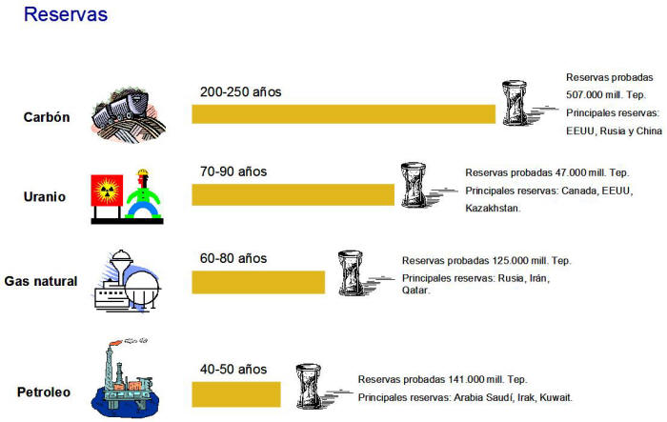
Combustibles Fósiles, NO Renovables.

Slide 7
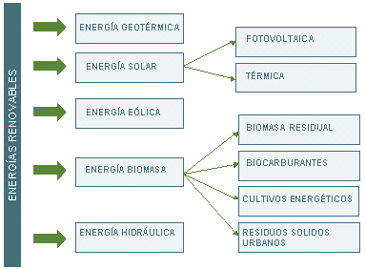
Tipos de Energías Renovables

Slide 8
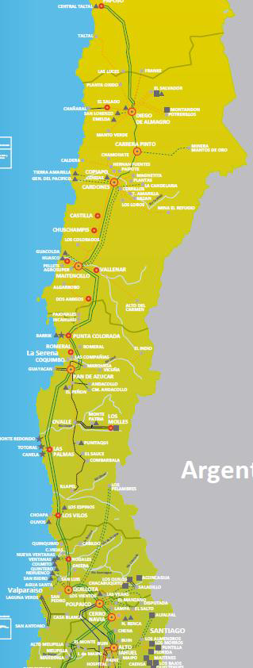
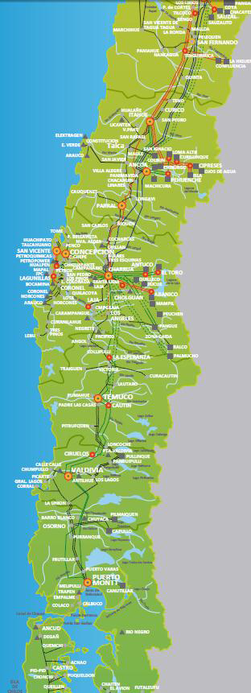

Proyectos ERNC en SEA (Fuente ACERA 2012)
Biomasa
Eólico
Solar
Minihidráulica
3600 MW Aprobados
3300 MW en Calificación

Slide 9
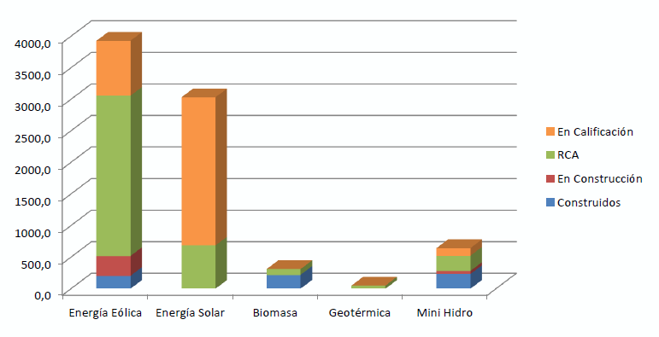
Proyectos ERNC en sus diferentes etapas de avance (Fuente SEA)

Slide 10
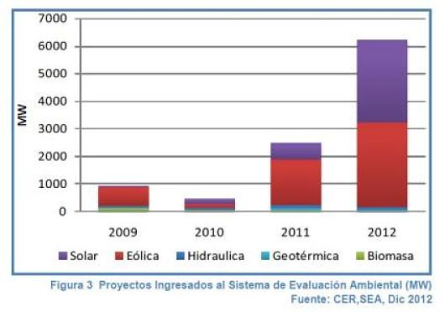
Proyectos ingresados al SEA desde 2009-2012 en MW (Fuente CER, SEA Dic 2012).

Slide 11
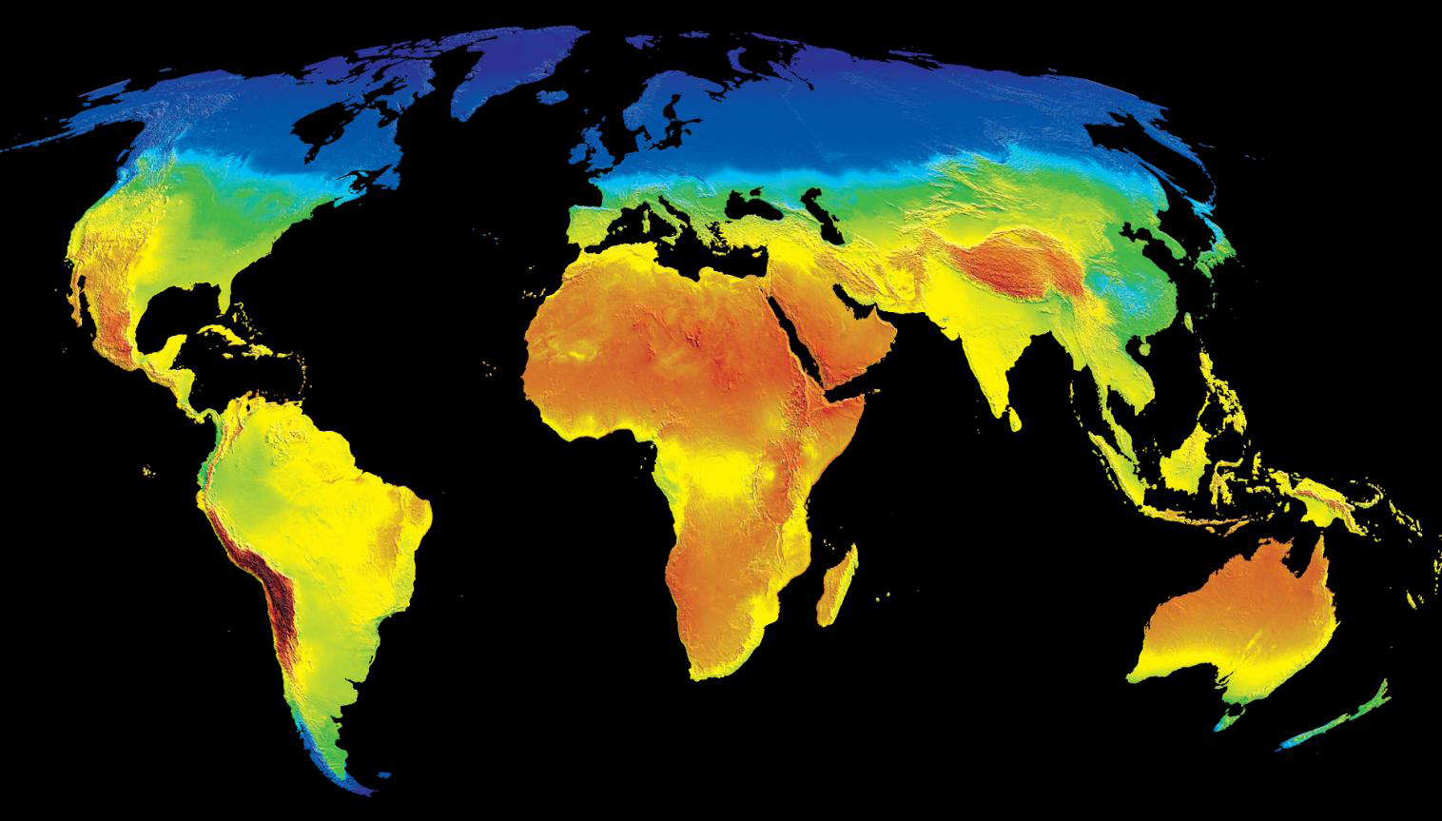
Chile tiene la mejor Radiación Solar del Mundo.
Radiación solar óptima
El Sol envía a la Tierra 10.000 más de la Energía que utilizamos por día.
3300 kwh/m2/día

Slide 12
Lo último en proyección de Energía Fotovoltaica (Fuente: Diario Financiero).
FUTURO
Lunes 27 de Mayo de 2013 | 05:00
HOY EL SISTEMA PODRÍA INCORPORAR 1.800 MW FOTOVOLTAICOS
Proyectan capacidad de energía solar en torno a 4.000 MW a nivel nacional al 2020.
Esta mayor presencia estaría avalada por mejoras en aspectos operativos, económicos y legales asociados a estas unidades.

Slide 13
Potencial estimado de Recursos Energéticos en Chile para el Futuro, factible al 2030. (Fuente CER, CNE).
Geotermia: 16.000 MW
Hidráulica: 17.202 MW
Undimotriz: 164.910 MW (considerando Río y Mar)
Solar Térmico: 40.000 MW
Solar fotovoltaica: 3.000 MW
Eólica (terrestre): 40.000 MW
Biomasa: 1.116 MW
Biogás: 400 MW
Oportunidades de Trabajo

Slide 14
Desafíos como país.
Facilitar el acceso a la pequeña y mediana empresa, a proyectos de ERNC, mediante incentivos.
Promover la Eficiencia Energética, con difusión, apoyo, educación y ejemplos.
Hacer realidad que el 20 % de la Energía al año 2020 provenga de las ERNC. Hoy es sólo el 5 % lo que producen las Generadoras.
Convertirnos en un potencia en Generación de ERNC y dejar de depender de los combustibles fósiles.

Slide 15
Eficiencia Energética en Chile (Fuente Fundación Chile y Chilecompras )
El Programa País de Eficiencia Energética (PPEE) está liderando este esfuerzo, en conjunto:
CNE
SERNAC
INN
SEC
Fundación Chile
¿Qué es Eficiencia Energética?
Es el conjunto de acciones que permiten optimizar la relación entre la cantidad de Energía consumida y los productos y servicios finales obtenidos. Esto se puede lograr a través de la implementación de diversas medidas e inversiones a nivel tecnológico, de Gestión y de hábitos culturales en la comunidad.
AHORRO

Slide 16
Ejemplo práctico de ahorro Energético
Para este ejemplo usaremos dos tipos de ampolletas. Una ampolleta común incandescente (A) de 100 W con un valor de $ 300 y una ampolleta eficiente LED (B) de 20 W con un valor de $ 2.000.
Supondremos que las ampolletas estarán encendidas durante 8 horas diarias y el precio de la energía eléctrica es de $ 100/KWh, (en la cuenta de electricidad nos cobran por KWh).
Entonces el consumo eléctrico de cada alternativa es:
Ampolleta Incandescente A: 100W x 8hrs./día x 52 semanas x 7 días = 291.200 Wh =291,2 KWh.
Ampolleta Eficiente B: 20W x 8hrs./día x 52 semanas x 7 días = 58.240 Wh = 58,2 KWh.
Y el costo anual por ese consumo de electricidad en cada alternativa es:
Ampolleta Incandescente A: 291,2 KWh x 100 $/KWh = $ 29.120/ año
Ampolleta Eficiente B: 58,2 KWh x 100 $/KWh = $ 5.820 /año
Casi 6 veces más caro es seguir ocupando las Ampolletas tradicionales.
Ahorro de $ 23.300/ampolleta/año.

Slide 17
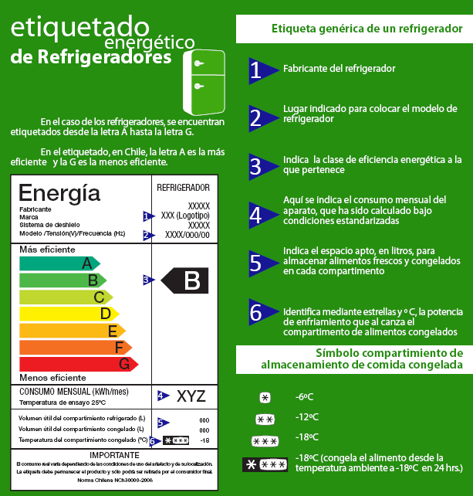

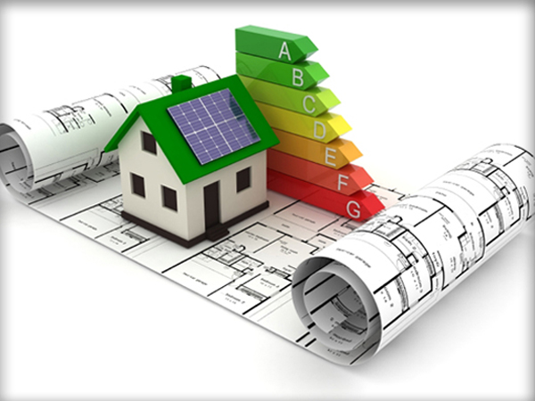
Ejemplo etiquetado de EE de un refrigerador y en computadores.

Slide 18
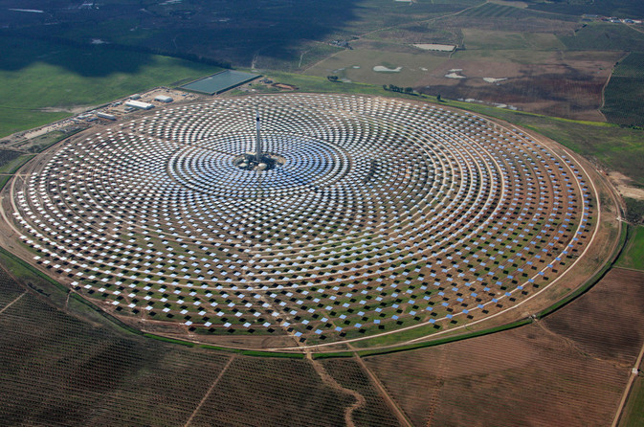
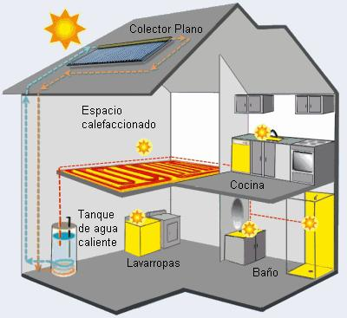
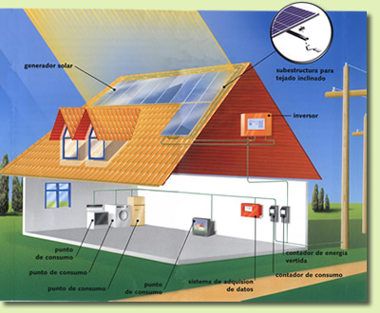
Energía Fotovoltaica Aplicada

Slide 19
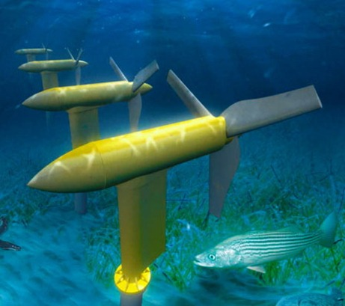
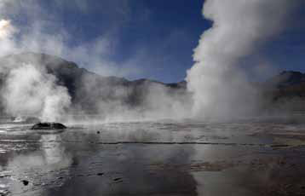
Energía Undimotriz y Geotérmica
Energía Constante

Slide 20
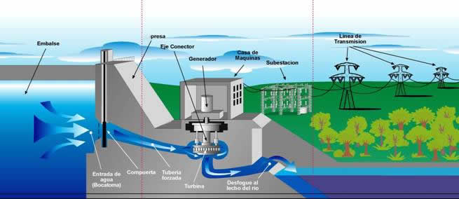
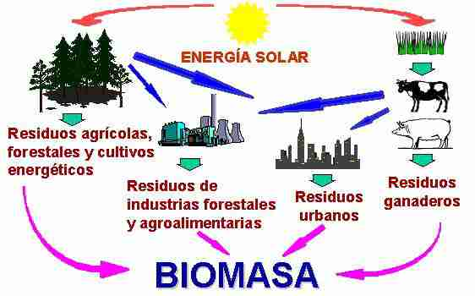
Energía Hidráulica y Biomasa

Slide 21
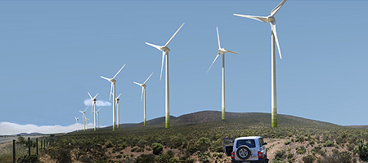
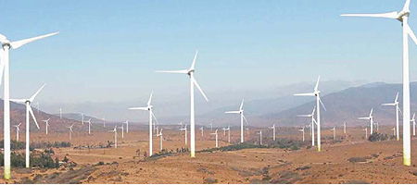
Parques Eólicos en Chile (Canela 1, Endesa y Monte Redondo, GDF Suez)

Slide 22
Links de interés.
http://www.revistaentornos.com/articulos/10.-traduccion--investiga.pdf
http://www.csptoday.com/usa/
http://www.amazings.com/ciencia/noticias/300810d.html
http://www.nanotecnologica.com/tag/pentaceno/
http://www.s-aries.com/es/info-industria/informacion-general/noticias-industria/775-grandes-modulos-fotovoltaicos-organicos.html
http://cer.gob.cl/
https://www.cdec-sic.cl/index_es.php
http://www.cne.cl/energias/electricidad/sistemas-electricos
http://www.ginlong.com/
Conclusiones

Slide 23

CONTACTO.
Nombre: ANTUPOWER E.I.R.L. ENERGÍAS RENOVABLES, ASESORIAS Y CARTOGRAFÍA DIGITAL.
Rut: 76.263.031-1
Representante Legal: Andrés Reyes Dehays.
Móvil: 76968363.
Email: areyesdehays@gmail.com
Skype: andres.reyes.dehays

